Slide 1
Glasba starodavne Indije
Miha Krištofelc, 1.A

Slide 2
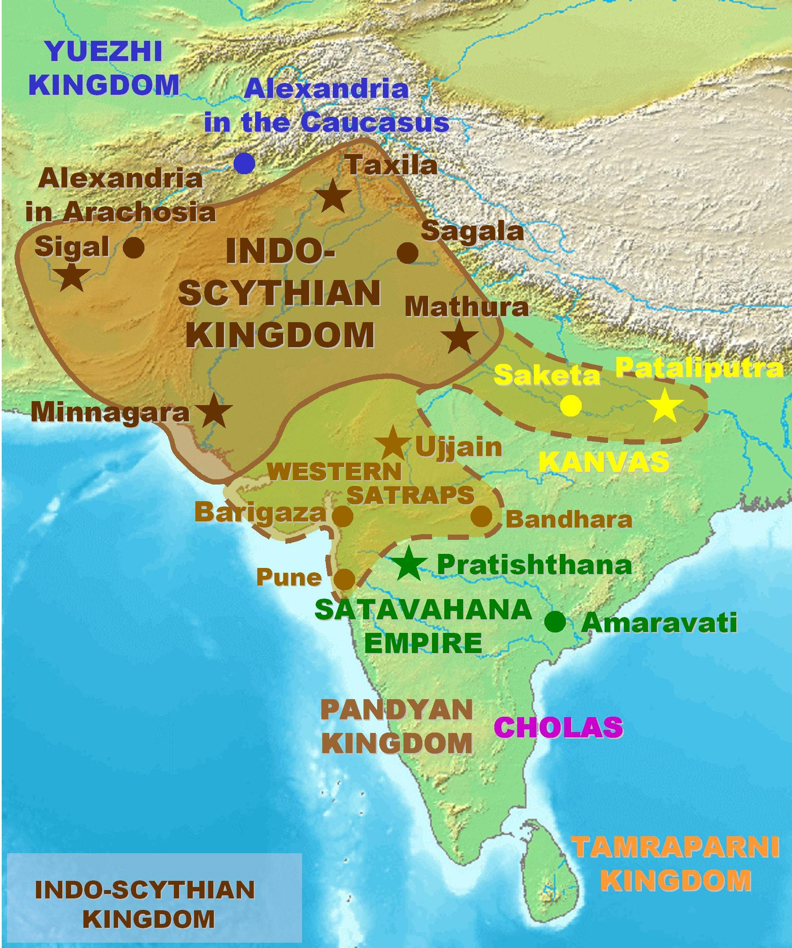
Zgodovinske značilnosti časa
Starodavna Indija je bila na območju današnje Indije, Pakistana in Nepala
Razvila se je ob reki Ind po kateri je tudi dobila ime
Zgodovinsko jo delimo na:
Prazgodovinsko obdobje (do 1750 pr.n.št)
Indska civilizacija (2800 pr.n.št-1800 pr. n. št.)
Obdobje ved od (1750 pr.n.št–600 pr.n.št)

Slide 3



Filozofija obdobja
Indija je bila in je tudi še vedno zelo duhovna dežela
Glavne vere so:
Budizem – sledi načelom Siddharthe Gavtame, ki je tudi znan kot Buda
Džainizem – vera, ki temelji neposredno od nauka Mahavire
Hinduizem - najstarejša glavna svetovna religija, ki jo še vedno izpolnjujejo in je prva izmed dharm. Značilnost hinduizma je velika raznolikost verovanj, izvajanj in svetih besedil.
Družbeno, pa so se razdeljevali po kastah: Brahmani (duhovniki), vladarji in vojskovodje, rokodelci in kmetje ter služabniki

Slide 4
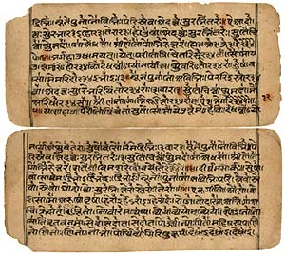
Glasba starodavne Indije
V obdobju ved, je glasba nastala iz petja ved, ki so bile prenešena z ustnim izročilom
Samvede so še en vir vokalne glasbe. Vsebujejo veliko število tonov, ki nagovarjajo različne elemente narave, kot so oblaki, letni časi, drevesa, rastline, živali, itd.
Primer : Glasba starodavne Indije

Slide 5
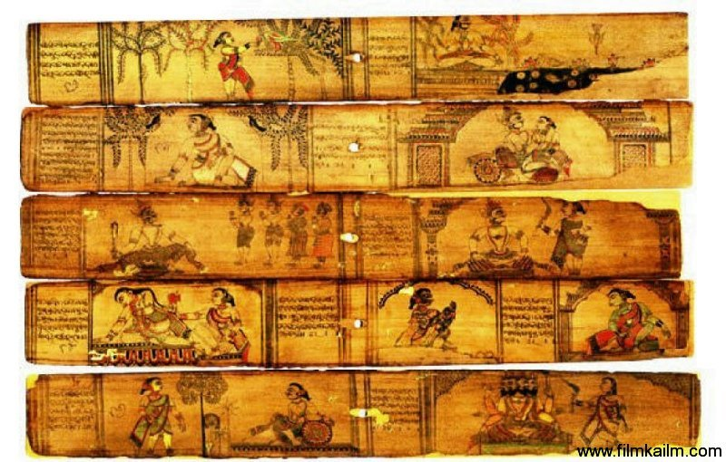
Natya Shastra
Natya Shastra je starodavni zapisnik Indijske nastopajoče umetnosti, ki je nastal nekje med leti 500 pr.n.št in 500, napisal ga pa je najverjetneje muzikolog Bharata Muni
Ima zapise o vseh nastopajočih umetnostih starodavne Indije, ki so: drama, umetnost pesmi in plesa in glasbo ter glasbene inštrumente
Glasbeni zapisi opisujejo vse vrste glasbil tistega časa, ter kako se jih uporablja, inštrumenti so pa bili: Brenkala, tolkala in pihala, tipkala

Slide 6
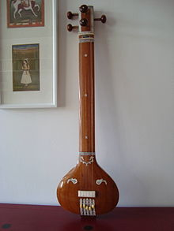
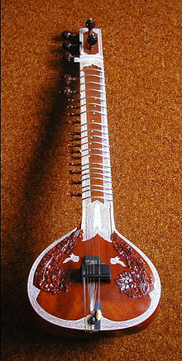
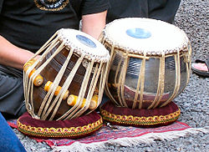
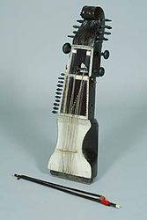
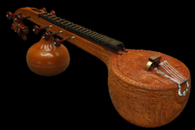
Uporabljena glasbila
Tabla
Sarangi
Tanpura
Sitar
Veena

Slide 7
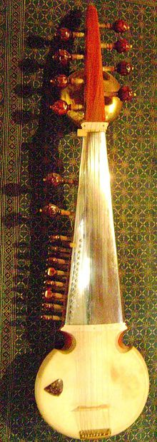

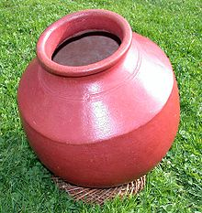
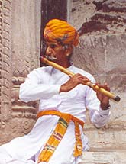
Harmonij
Ghata
Banšri
Sarod

